Slide 1
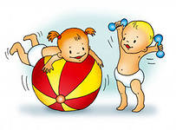
Здоровье сберегающие
технологии, методы и приёмы
в работе с
дошкольниками
Д/сад «Белоснежка» № 123
Колегова Е.В
Воспитатель второй квалификационной категории

Slide 2
Здоровьесберегающие технологии
Технологии сохранения и стимулирования здоровья
Технологии обучения здоровому образу жизни
Коррекционные технологии

Slide 3
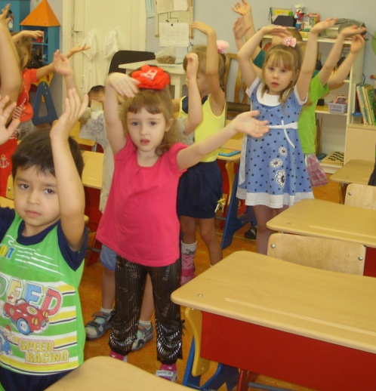
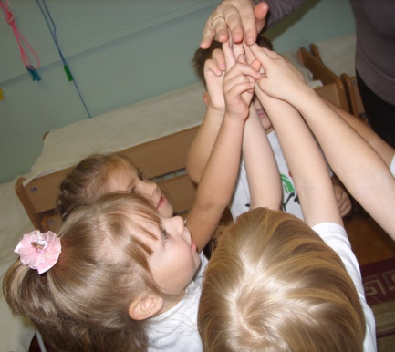
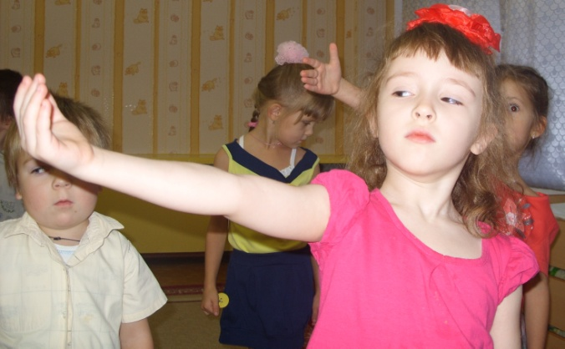
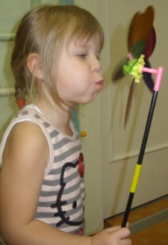
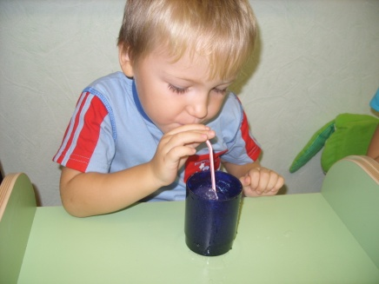
Технологии сохранения и стимулирования здоровья
Динамические паузы:
физминутка
Пальчиковая
гимнастика
Гимнастика для глаз
Дыхательная гимнастика

Slide 4
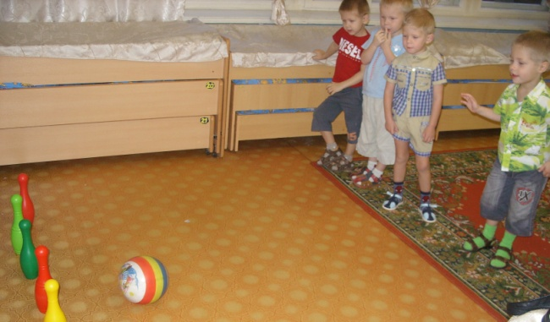
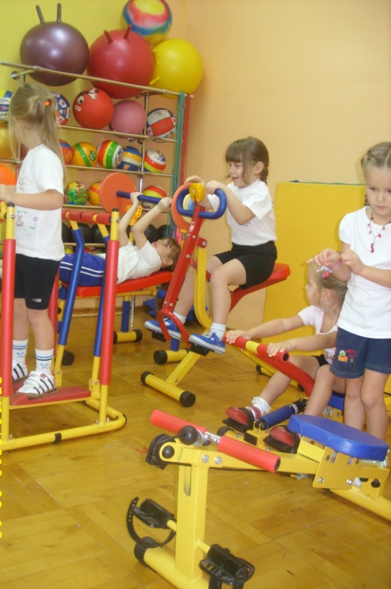
Технологии сохранения и стимулирования здоровья
Подвижные и спортивные игры:
Тренажёры
Как часть физкультурного занятия, на прогулке, в групповой комнате - малой со средней степенью подвижности.

Slide 5
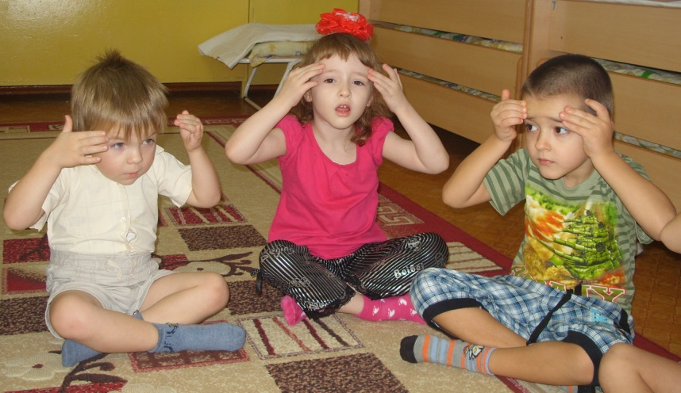
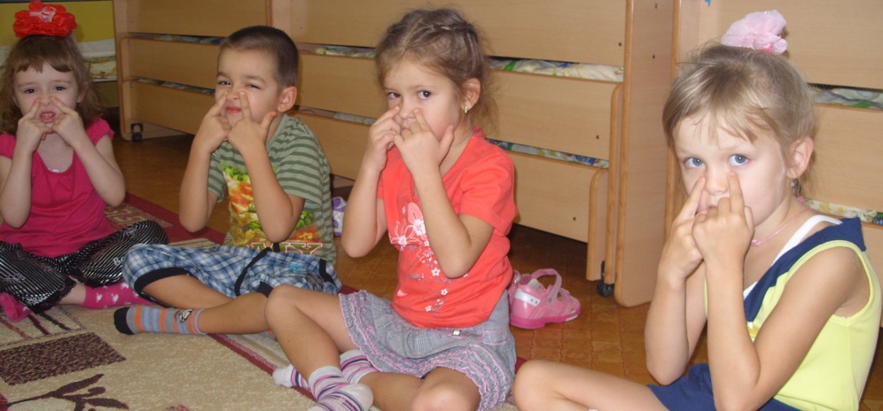
Технологии обучения здоровому образу жизни
Точечный массаж
Массаж и самомассаж
Проводится в преддверии эпидемий, в осенний и весенний периоды в любое удобное для педагога время.
Самомассаж
проводится в игровой форме ежедневно,
в виде пятиминутного занятия или в виде динамической паузы на занятиях.

Slide 6
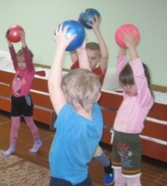
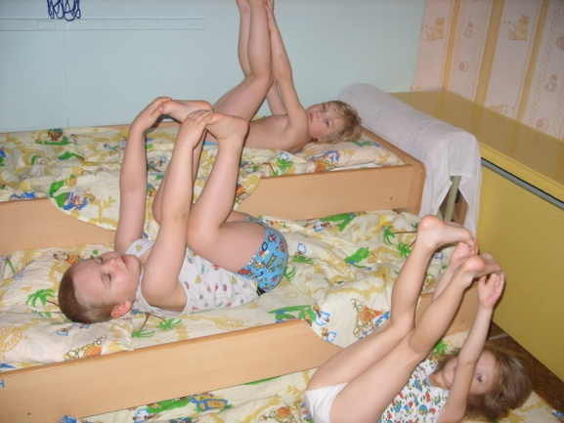
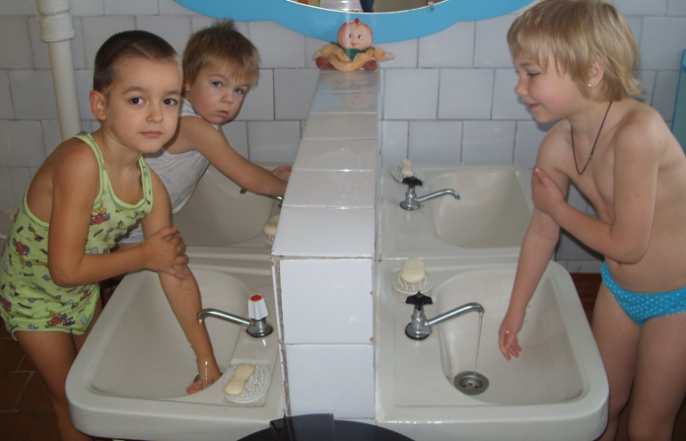
Технологии обучения здоровому образу жизни
Утренняя гимнастика
Оздоровительная гимнастика
Проводится после дневного сна, форма проведения различна: упражнения
на кроватках, обширное умывание,
ходьба по коврикам «здоровья» и т.д.

Slide 7
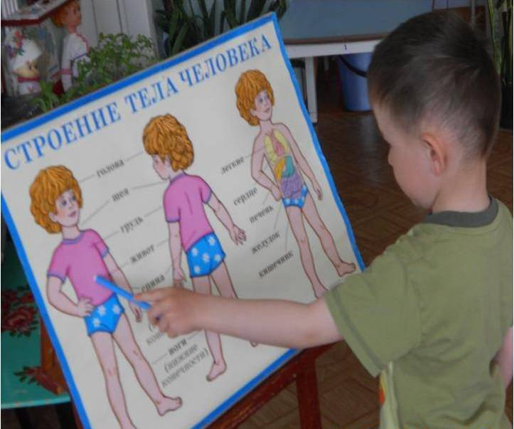
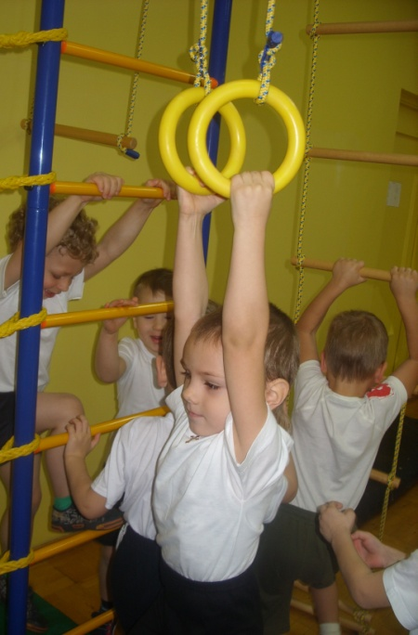
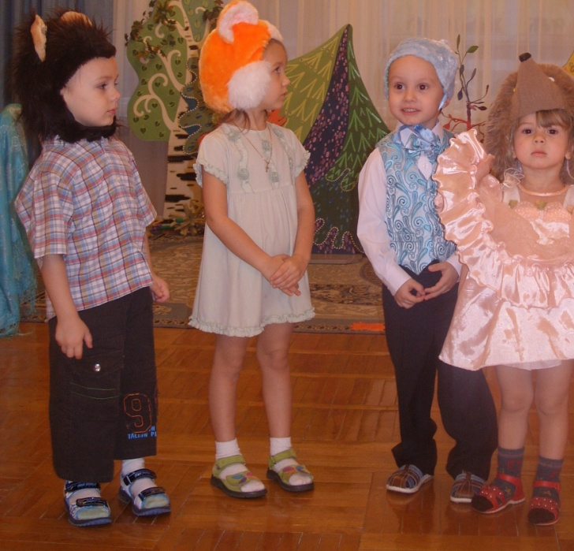
Технологии обучения здоровому образу жизни
Занятия из серии «Азбука Здоровья»
День здоровья
СМИ (ситуативные малые игры – ролевая
подражательная имитационная игра)

Slide 8
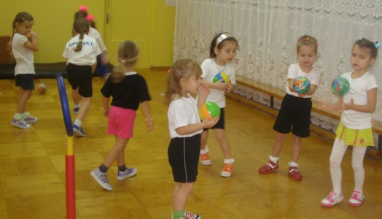
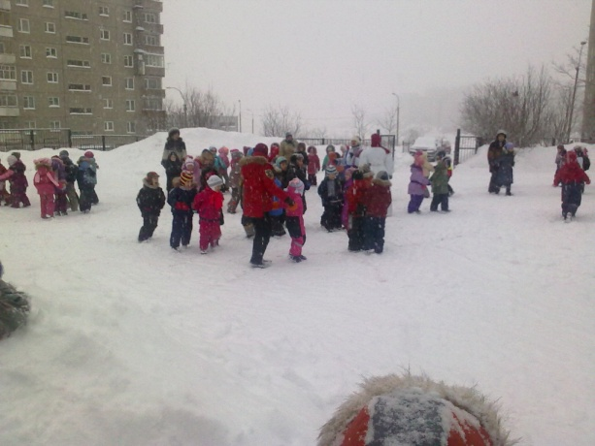
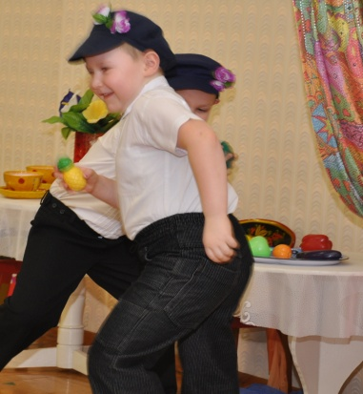
Технологии обучения здоровому образу жизни
Физкультура
Спортивные развлечения, праздники
Регулярные занятия физкультурой
укрепляют организм и способствуют
повышению иммунитета.
Физкультурные праздники и досуги обязательно сопровождаются музыкой: это благотворно влияет на развитие у детей чувства прекрасного, закрепляет умения двигаться под музыку, понимать характер музыкального произведения, развивает музыкальный слух, память.

Slide 9
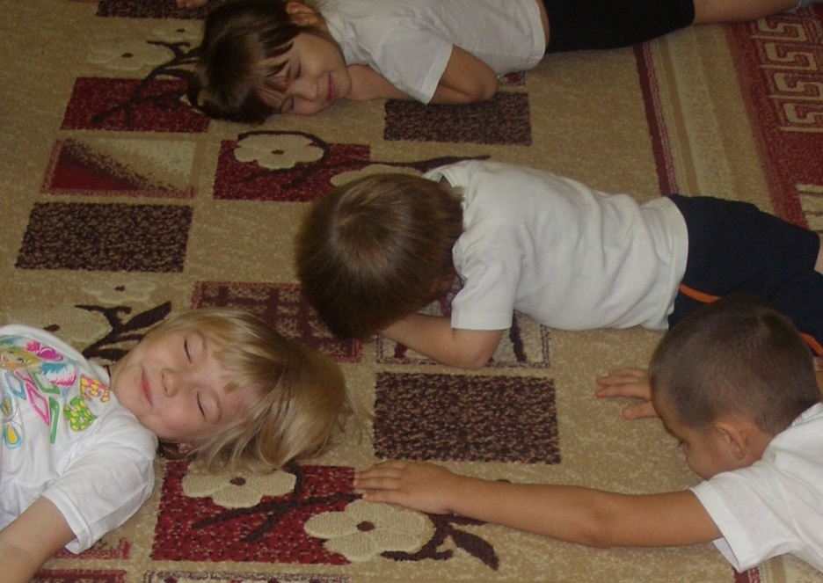
Коррекционные технологии
Музыкатерапия
Используется в качестве вспомогательного средства, как часть других технологий, для снятия напряжения, повышения эмоционального настроя.
Релаксация

Slide 10
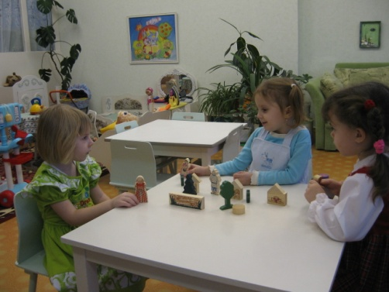
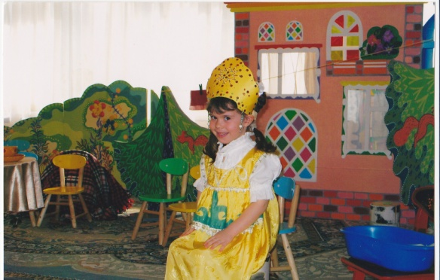
Коррекционные технологии
Сказкотерапия
Используется для психотерапевтической и развивающей работы. Сказку может рассказывать взрослый, либо это может быть групповое рассказывание.

Slide 11
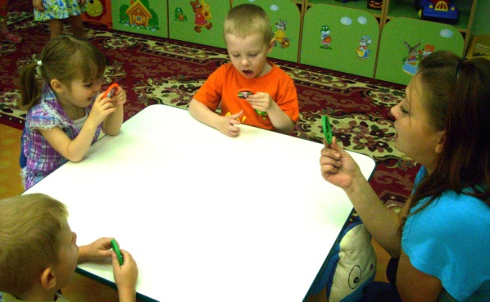
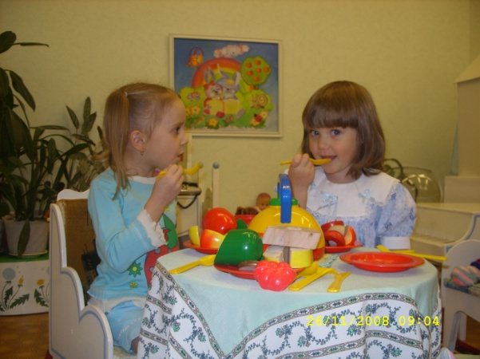
Коррекционные технологии
Коррекция поведения
Артикуляционная
гимнастика
Именно практика новых реальных отношений, в которые ролевая игра ставит ребенка как со взрослым, так и со сверстниками, отношений свободы и сотрудничества, взамен отношений принуждения и агрессии, приводит в конце концов к терапевтическому эффекту.
Упражнения для тренировки органов артикуляции (губ, языка, нижней челюсти), необходимые для правильного звукопроизношения.

Slide 12
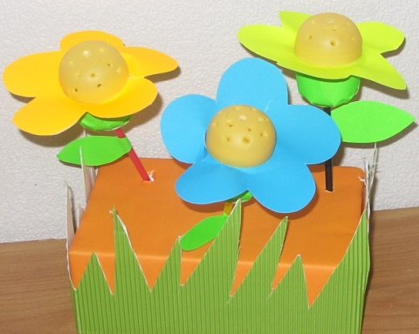
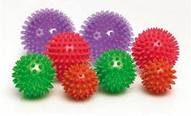
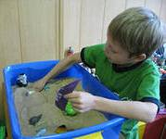
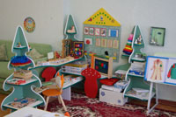
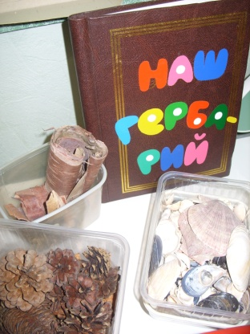
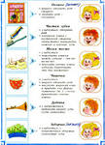
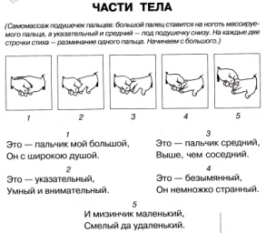
Уголок здоровья
Ароматерапия
Массажёры
Коврики
Сухой аквариум
Схемы, книги, энциклопедии.
Все эти предметы хорошо снимают напряжение, агрессию, негативные эмоции. Дети, занимаясь этими предметами незаметно для себя оздоравливаются.

Slide 13
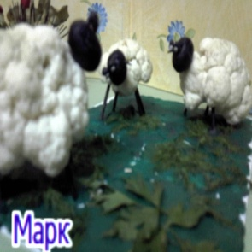
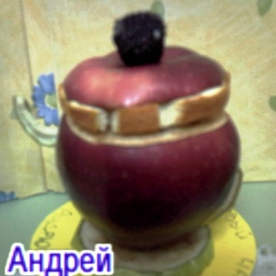
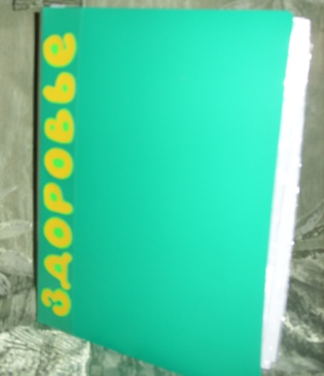
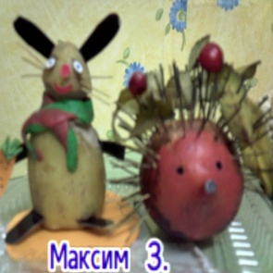
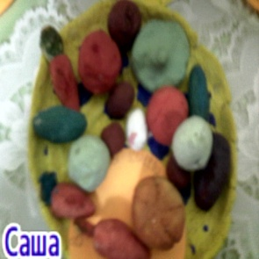
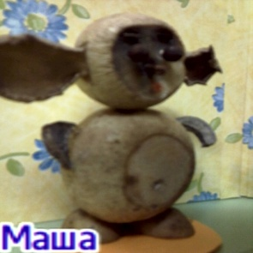
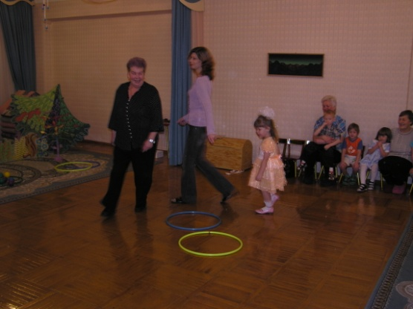
Работа с родителями
Выставка
Все эти приёмы позволят нам постепенно стабилизировать здоровье детей, снизить заболеваемость, приобщить к здоровому образу жизни. У родителей и у нас одна цель – воспитывать здоровых детей.
«Живые
витамины»
Папки передвижки
Физкультурные досуги

Slide 14
Вся эта работа осуществляется комплексно, в течение всего дня и с участием родителей медицинских и педагогических работников: воспитателя, учителя – логопеда, педагога - психолога, инструктора по физической культуре, музыкального руководителя.

Slide 15
ЛИТЕРАТУРА:
Волошина Л. Организация здоровье сберегающего пространства//Дошкольное воспитание.-2004.-N1.-С.114-117.
Терновская С.А., Теплякова Л.А. Создание здоровье сберегающей образовательной среды в дошкольном образовательном учреждении// Методист.-2005.-N4.-С.61-65.
Новые здоровье сберегающие технологии в образовании и воспитании детей. С.Чубарова, Г. Козловская, В. Еремеева // Развитие личности.-N2.-С.171-187.

